Slide 1



QA בודק תוכנה
אלכס גורבצ'וב

Slide 2


מבוא לתכנות עם PYTHON
מבוא
פייתון ידועה כשפה המאפשרת לכתוב מעט מאוד שורות קוד כדי להריץ אפליקציה או תהליך כלשהו.
בשנים אחרונות אנחנו רואים יותר ויותר ביקוש לעבודה עם נתונים באמצעות השפה. וזאת בשל היכולות שלה לתת מענה ופתרון End-to-End כשמדובר במניפולציה על נתונים. במדובר בשפה קלה ללמידה, שפה שאין לה מגבלה כלשהי בעיבוד הנתונים, שימושית בכל פלטפורמה, ועל גבי כל מערכת הפעלה.
https://data.cyber.org.il/python/python_book.pdf

Slide 3
מבוא לתכנות עם PYTHON
מבוא
שפת פייתון פותחה ב-1990 כשפת סקריפטים.
מהי שפת סקריפטים? כדי להבין מהי שפת סקריפטים נצטרך להבין קודם כל כיצד עובדת שפה שאינה שפת סקריפטים, לדוגמה שפת C. כל שפת תוכנה צריכה להפוך בדרך כלשהי לשפת מכונה, כדי שהמעבד של המחשב יוכל להריץ אותה. ההבדל בין שפת סקריפטים לשפה שאיננה שפת סקריפטים הוא במסלול שעובר הקוד עד שהוא הופך לשפת מכונה. קוד שנכתב בשפת C צריך לעבור שני שלבים לפני שהמעבד של המחשב יכול להריץ אותו:
השלב הראשון נקרא קומפילציה והוא מבוצע על ידי תוכנה שנקראת קומפיילר. הקומפיילר ממיר את הקוד משפת C לשפת אסמבלי. אסמבלי היא שפה שנמצאת רמה אחת מעל שפת מכונה וכדי לתכנת בה יש צורך לעבוד ישירות עם החומרה של המחשב.
השלב השני מבוצע על ידי תוכנה שנקראת אסמבלר. האסמבלר ממיר את הקוד משפת אסמבלי לשפת מכונה, כלומר לשפה שהמעבד מבין. בעקבות ההמרה האחרונה נוצר קובץ הרצה בעל סיומתexe (קיצור של executable). בסוף התהליך נוצר קובץ שמכיל את כל הפקודות שכתבנו, כאשר הן מתורגמות לשפת מכונה.

Slide 4
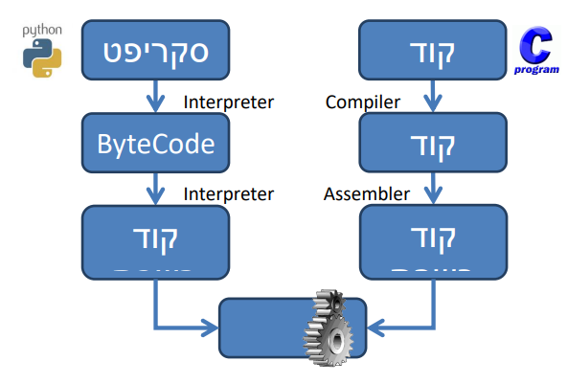
מבוא לתכנות עם PYTHON
מבוא
מה מתרחש בשפת פייתון שהינה שפת סקריפטים?
על סקריפט פייתון פועלת תוכנה שנקראת interpreter" ("פרשן"). ה-interpreter עובד בצורה אחרת לגמרי מאשר הקומפיילר והאסמבלר. הוא אינו יוצר קובץ אסמבלי וגם אינו יוצר קובץ הרצה. במקום זאת, כל פקודה שכתבנו בשפת פייתון מתורגמת לשפת מכונה רק בזמן הריצה.
תוך כדי תהליך הפירוש, נוצר קובץ עם סיומת pyc , שמכילbytecode (הוראות שונות של ה-interpreter) - אך כאמור זה אינו קובץ בשפת מכונה, כלומר, מעבד לא מסוגל להריץ את הקובץ הזה.
ההבדל העקרוני שבשפת תכנות אם יש שגיאה, אז לא נראה שום דבר ובשפת סקריפט - נראה את תוצאה של ההרצה לפני שגיא.

Slide 5
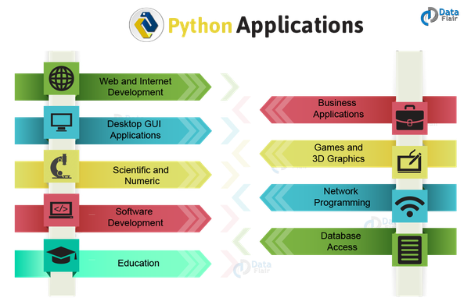
מבוא לתכנות עם PYTHON
איפה משתמשים בפיתון?

Slide 6
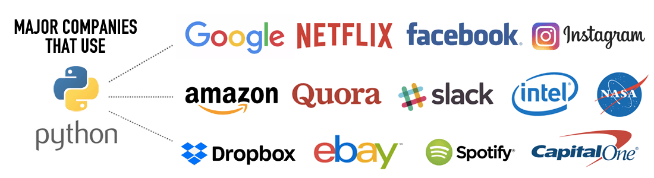
מבוא לתכנות עם PYTHON
איפה משתמשים בפיתון?

Slide 7
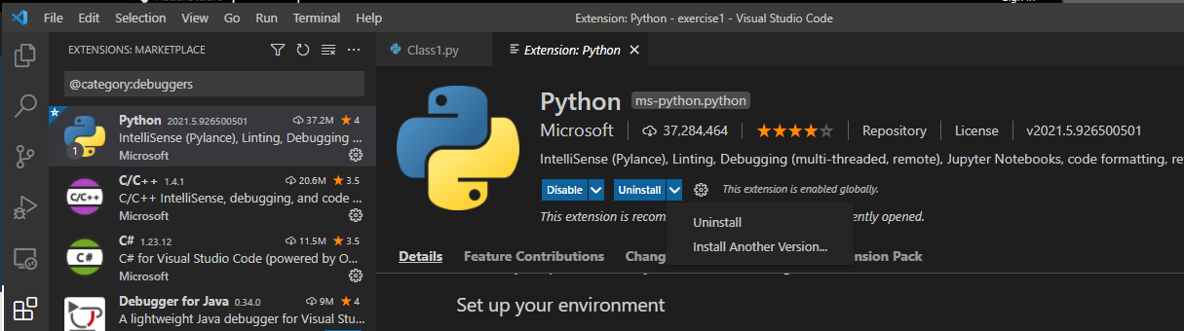
מבוא לתכנות עם PYTHON
התקנה
יש להתקין תוסף ל-Visual Studio Code:
https://marketplace.visualstudio.com/items?itemName=ms-python.python

Slide 8
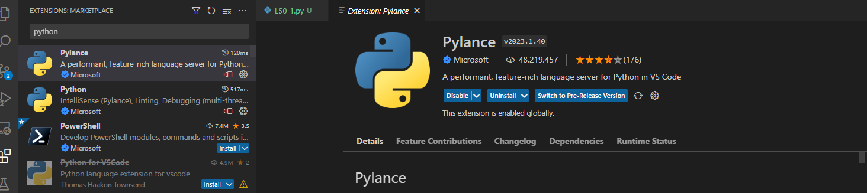
מבוא לתכנות עם PYTHON
התקנה
יש להתקין תוסף ל-Visual Studio Code:
https://marketplace.visualstudio.com/items?itemName=ms-python.vscode-pylance

Slide 9
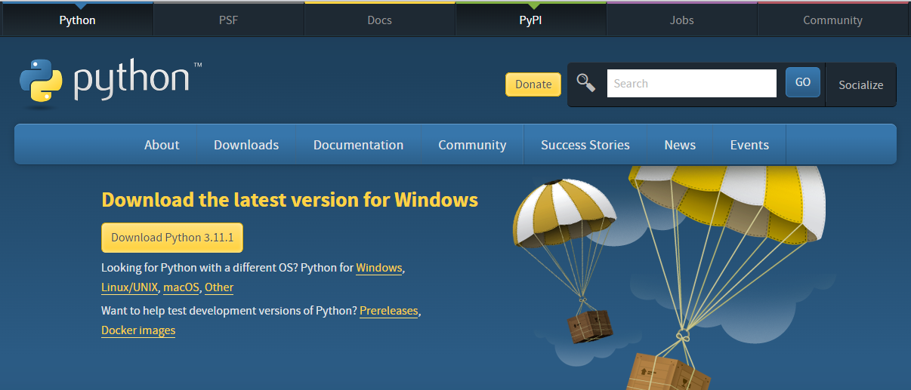
מבוא לתכנות עם PYTHON
התקנה
לאחר מכן יש התקין את הפיתון:
https://www.python.org/downloads/

Slide 10
מבוא לתכנות עם PYTHON
סוגי משתנים בפיתון
Text Type: str
Numeric Types: int, float, complex
Sequence Types: list, tuple, range
Mapping Type: dict
Set Types: set, frozenset
Boolean Type: bool
Binary Types: bytes, bytearray, memoryview

Slide 11
מבוא לתכנות עם PYTHON
סוגי משתנים בפיתון
משתנה בוליאניbool . משתנה בוליאני יכול לקבל שני ערכים בלבד - אמת או שקר True או False.
משתנה מסוג float, int. מספר הוא או מטיפוסint (אם הוא שלם) או מטיפוס float (אם הוא עשרוני). כל תוצאה של פעולה חשבונית בין int ו-float תמיד תישמר בתור float.

Slide 12
מבוא לתכנות עם PYTHON
אופרטורים מתמטיים
Operator | Name | Example
+ | Addition | x + y
- | Subtraction | x - y
* | Multiplication | x * y
/ | Division | x / y
% | Modulus | x % y
** | Exponentiation | x ** y
// | Floor division | x // y

Slide 13
מבוא לתכנות עם PYTHON
אופרטורים להשוואה
Operator | Example | Same As
= | x = 5 | x = 5
+= | x += 3 | x = x + 3
-= | x -= 3 | x = x - 3
*= | x *= 3 | x = x * 3
/= | x /= 3 | x = x / 3
%= | x %= 3 | x = x % 3
//= | x //= 3 | x = x // 3
**= | x **= 3 | x = x ** 3
&= | x &= 3 | x = x & 3
|= | x |= 3 | x = x | 3
^= | x ^= 3 | x = x ^ 3
>>= | x >>= 3 | x = x >> 3
<<= | x <<= 3 | x = x << 3

Slide 14
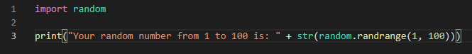
מבוא לתכנות עם PYTHON
מס' אקראי (random)
יש להוסיף מודול random (import random) בתחילת הקוד.
אפשר להשתמש בפונקציה: random.randomrange()

Slide 15
מבוא לתכנות עם PYTHON
תנאים
התנאי הבסיסי ביותר הוא if. לאחר if יבוא ביטוי בוליאני כלשהו. אם ערך הביטוי הוא True, אז יבוצע הקוד שלאחר ה-if, ואם ערך הביטוי הוא False, אז יבוצע דילוג. יש דרכים שונות לבדוק את היחס בין משתנה לביטוי כלשהו.
שימו לב: יש לעשות TAB לפני ביטוי!
שוויון - הסימן == (פעמיים =) פירושו "האם צד שמאל של הביטוי שווה לצד ימין"
אי שוויון - הסימן =! פירושו "האם צד שמאל של הביטוי אינו שווה לצד ימין"
גדול / קטן / גדול שווה / קטן שווה - כל אחד מהסימנים >, <, =>, =< בודק אם התנאים מקיימים את היחס שמוגדר בסימן
שוויון למשתנה בוליאני - כאשר משווים משהו למשתנה בוליאני לא נהוג לכתוב ==, אלא משתמשים בביטוי is.

Slide 16
מבוא לתכנות עם PYTHON
תנאים מורכבים
לעיתים קרובות לא נוכל להסתפק רק בבדיקה אחת, אלא נצטרך תנאים מורכבים. כלומר, יש לבצע משהו רק אם מתקיים תנאי א' וגם תנאי ב', או שמתקיים רק אחד מכמה תנאים אפשריים, או שמתקיים תנאי א' אך תנאי ב' אינו מתקיים. במקרים כאלו, נשתמש בתנאים המורכבים: not, or, and.
אפשר גם לשים יותר משורת קוד אחת. יש לכתוב את הקוד הנוסף בתחת לתנאי הראשון.

Slide 17

מבוא לתכנות עם PYTHON
תרגיל 1
כתבו סקריפט עם תנאים על המשתנה age.
אם age שווה 23, הסקריפט ידפיס 'Congratulations!'"
אם age קטן מ-23, יודפס "You are so young!"
אחרת יודפס "We love adult people!"
בדקו שהסקריפט שלכם עובד היטב באמצעות קביעת ערכים שונים ל-age

Slide 18
מבוא לתכנות עם PYTHON
לולאת while
עד כה ראינו דרכים לכתוב תנאי "חד פעמי", כלומר תנאי שפיתון מריץ פעם אחת בלבד. לעיתים נרצה לבצע פעולה כלשהי כל עוד תנאי מסוים מתקיים.
לדוגמה, נרצה לקרוא קלט מהמשתמש ולבצע את הוראות המשתמש, כל עוד המשתמש לא כתב "Exit." במקרים אלו שימוש ב-if ו-else הוא לא מספיק טוב, כיוון שאנחנו לא יכולים לדעת כמה פעמים התנאי שלנו צריך לרוץ. אולי המשתמש כתב "Exit" כבר בהוראה הראשונה? אולי בהוראה העשירית?
במקרים אלו נשתמש בלולאת while.
לולאת while מתחילה כצפוי בהוראה while, ואחריה יבוא תנאי אותו נגדיר. לאחר מכן יש בלוק של פקודות אשר יבוצעו בזו אחר זו, ובסוף הבלוק תהיה חזרה אל בדיקת התנאי.

Slide 19
מבוא לתכנות עם PYTHON
תרגיל 2
הדפיסו את כל המספרים הזוגיים אשר ערכם קטן מ-75 .חובה להשתמש ב-while. רמז: יש להשתמש באופרטור %.
הדפיסו את כל המספרים אשר מתחלקים ב-5 שערכם קטן מ-75 .חובה להשתמש ב-while. רמז: יש להשתמש באופרטור %.

Slide 20
מבוא לתכנות עם PYTHON
לולאות for
לולאות for הן שימושיות במיוחד כאשר יש לנו אוסף של איברים שאנחנו רוצים לבצע עליהם פעולה כלשהי, בניגוד ללולאות while שהן שימושיות כאשר מריצים מספר לא ידוע של פעמים. בשפת פיתון, לולאות for נכתבות בצורה מעט שונה משפות תכנות אחרות.
בפיתון, לולאת for מקבלת אוסף של איברים. לדוגמה, מספרים מ-2 עד 23 ,או ארבעה שמות של ילדים. בכל איטרציה (מעבר על הלולאה) אחד האיברים מאוסף האיברים נטען לתוך משתנה שעליו רצה הלולאה. לאחר סיום איטרציה, נטען האיבר הבא מאוסף האיברים וכך הלאה עד סיום כל האיברים באוסף.
לולאת for מתחילה במילה for, לאחר מכן יבוא שם של משתנה כלשהו שעליו רצה הלולאה (נקרא "איטרטור"), לאחר מכן המילה in ולאחר מכן אוסף של איברים.

Slide 21
מבוא לתכנות עם PYTHON
תרגיל 3
הדפיסו את כל המספרים מ-1 עד 75 אשר מתחלקים ב-7 עם שארית 6. יש להשתמש בלולאת for.
הדפיסו את 20 החזקות הראשונות של 2. רמז: יש להשתמש ב-** לקבלת חזקה.

Slide 22
מבוא לתכנות עם PYTHON
הגדרת מחרוזת
מחרוזת הינה אוסף של תווים. מגדירים מחרוזת באמצעות גרש יחיד או גרשיים. כך לדוגמה ניתן להגדיר משתנה בשם greeting אשר שווה למחרוזת Hello בשתי צורות, עם גרש יחיד או עם גרשיים:
greetings =‘Hello’
greetings =“Hello”
למה טוב לזכור שאפשר להגדיר מחרוזות בשתי הדרכים? כי לפעמים נרצה להגדיר מחרוזת שיש בה את אחד הסימנים הללו. לדוגמה, אם נרצה להגדיר את המחרוזת what’s up, doc? לא נוכל לתחום אותה בגרש יחיד.

Slide 23
מבוא לתכנות עם PYTHON
חיתוך מחרוזות
אפשר לחתוך חלקים ממחרוזות באופן הבא:
my_str[start:stop:delta]
החיתוך דומה לפונקציית range אותה הכרנו כבר.
אינדקס ההתחלה הוא start, ברירת המחדל שלו היא 0.
אינדקס הסיום הוא stop, ברירת המחדל היא סוף המחרוזת.
הפרמטר delta מציין בכמה אינדקסים קופצים, ברירת המחדל היא 1.

Slide 24
מבוא לתכנות עם PYTHON
פקודות על מחרוזות
פיתון מאפשרת לנו לעשות בקלות פעולות שונות. נניח שיש לנו שתי מחרוזות ואנחנו רוצים ליצור מהן מחרוזת חדשה, צירוף של שתיהן. הדרך לעשות זאת היא פשוט להשתמש בסימן '+'. יש למחרוזות מתודות שונות.
len - להדפיס גודל של המחרוזת
upper - להדפיס אותיות גדולות
lower - להדפיס אותיות גדולות
find - מציאת מיקום של התו במחרוזת

Slide 25

שאלות?

